Slide 1
東京大学 新領域 メディカル情報生命 今田雄太郎
分野：バイオインフォマティクス
現在の興味：データ同化手法の生命データへの応用
データ駆動的に生命現象の背後にある本質的モデルを推定
がん進行過程
以前の描像
直線的な変異の蓄積
単一の部分型（クローン）
現在の描像
分岐した変異の蓄積
混在した部分型（サブクローン）
正常細胞
MRCA
近年のがん治療
生化学検査による部分型の同定
部分型に応じた標準治療
目標
部分型構成比・増殖率の推定
患者のクリニカルシーケンス
・予後の予測
・最適な抗がん剤投薬計画の提案
その他、形態形成や、動物の体表模様（チューリングパターン）のモデル推定にも興味あり
Notes:
以前、がんの進行過程は、直線的な変異の蓄積による単一のクローン形成過程と考えられてきました。
しかし現在では、変異の蓄積過程が分岐することで、腫瘍には複数のがん部分型が混在し、それらが抗がん剤治療過程でダイナミックなクローン進化をすることが知られています。
また、近年のがん治療では、生化学検査によりがん部分型を同定し、部分型に応じた標準治療を施すことが一般的になってきていますが、
未知の部分型は、こうした生化学検査では同定できず、シーケンシングデータの活用が必要となります。
そこで我々は、クリニカルシーケンスから、部分型構成比・増殖率を推定し、予後の予測、及び制御工学を応用した最適な抗がん剤投薬計画の提案を行うことを目標に開発を行っております。
詳しくは、ポスター69番にお越しください。宜しくお願いします。

Slide 2
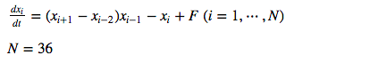
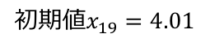
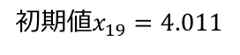
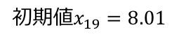
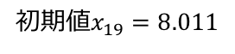
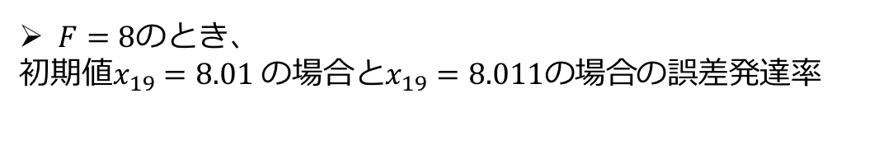
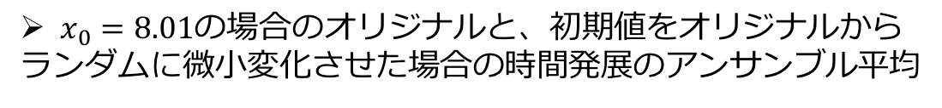
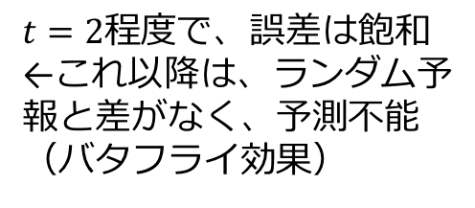

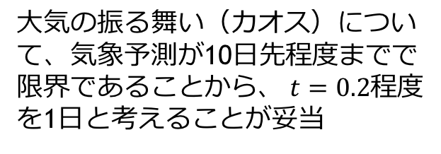
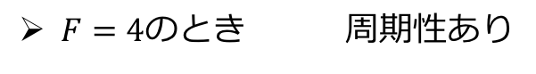
課題1・2の結果
$F=8$のとき、
初期値$x_{19}=8.01$の場合と$x_{19}=8.011の場合$の誤差発達率
$t=2程度$で、誤差は飽和
←これ以降は、ランダム予報と差がなく、予測不能
（バタフライ効果）
$F=4$のとき 周期性あり
$x_{0}=8.01$の場合のオリジナルと、初期値をオリジナルから
ランダムに微小変化させた場合の時間発展のアンサンブル平均
初期値$x_{19}=4.01$
初期値$x_{19}=4.011$
やはりおよそ$t=2$以降は、オリジナルの軌道からかけ離れていく
（バタフライ効果）
$F=8$のとき 非周期的、初期値鋭敏性ーカオス
大気の振る舞い（カオス）について、気象予測が10日先程度までで限界であることから、 $t=0.2$程度を1日と考えることが妥当
初期値$x_{19}=8.01$
初期値$x_{19}=8.011$
Notes:
誤差のdoubling timeを計算(log plot)
大気では約1.5-2日

